Slide 1
缪子探测器阵列进展
西藏林芝.LHAASO第二次合作组会
肖刚
MD工作组（肖刚，张毅，冯少辉，王玲玉，左雄，李骢，代洪亮，程宁，王辉，赵世平等）
20181009

Slide 2
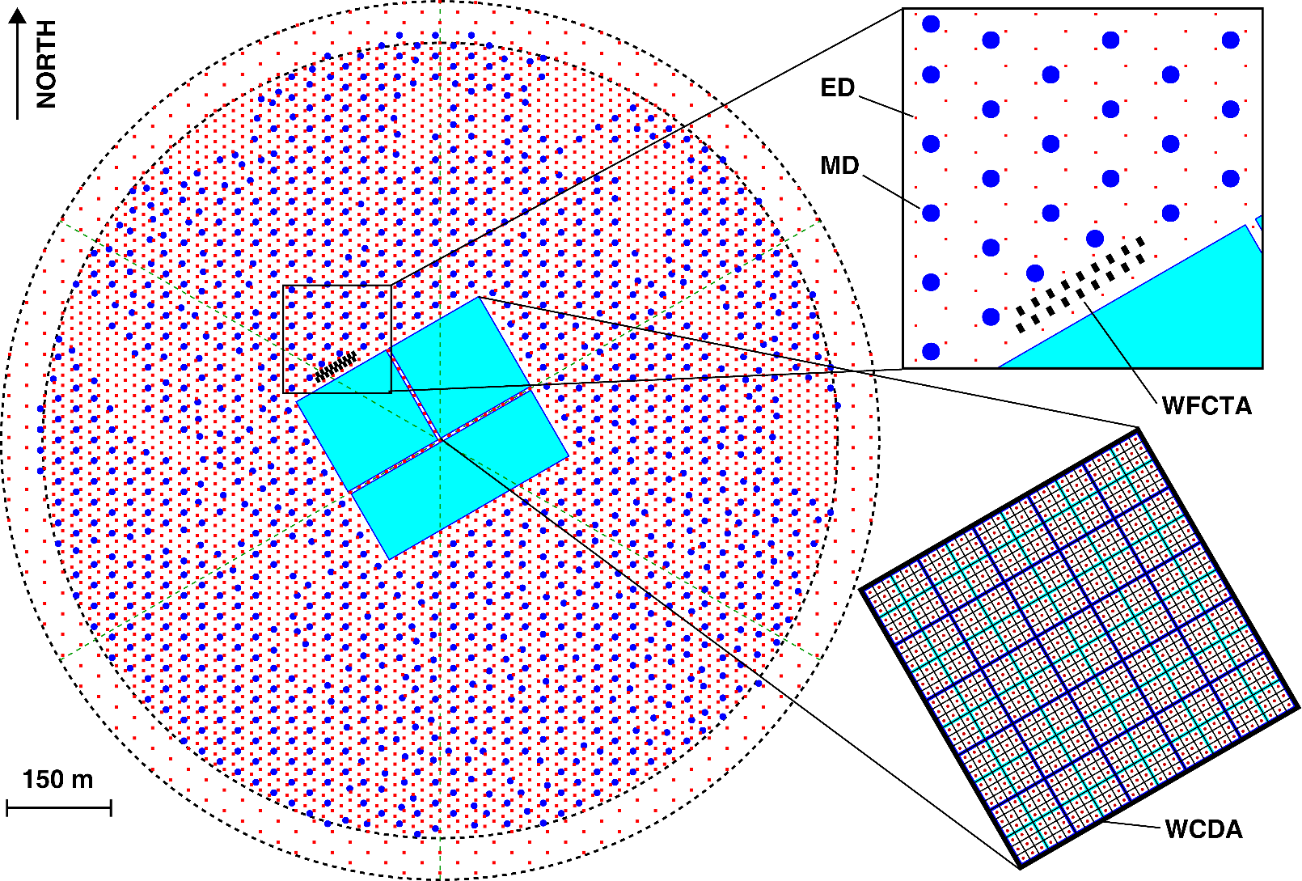
LHAASO layout
5195 EDs
  1 m² each
  15 m spacing
1171 MDs
  36 m2 each
  30 m spacing
3000 WCDs
  25 m² each
12 WFCTs

Slide 3
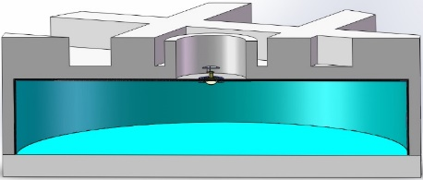
Muon Detector
Water Cherenkov detector underneath soil

Slide 4
outline
总体进展
主要部件生产及质量控制
内衬层生产及质量控制
保温层生产及质量控制
防护系统生产及质量控制
其他系统情况
安装进展

Slide 5
主要部件的开工进展：招标及合同签订
采购项目 | 招标情况 | 合同签订情况 | 合同金额
防护系统 | 2017年10月完成招标 | 2017年11月完成合同签订 | 928万元
大尺寸光敏探头（与WCDA合并招标） | 2017年11月完成招标 | 2017年12月完成合同签订 | 920万元
高低压电源（与ED合并招标） | 2017年12月完成招标 | 2018年2月完成合同签订 | 110万元
超纯水内衬层 | 2017年12月完成招标 | 2018年1月完成合同签订 | 2200万元
保温层 | 2017年11月完成招标 | 2018年1月完成合同签订 | 2920万元

Slide 6
总体进展（10月7号）
 | CPM | 实际进度
总体安装 | 200 | 23
内衬层 | 300 | 300
保温 | 200 | 100
防护系统 | 200 | 200
PMT | 300 | 280
电源 | 300 | 20
电子学 | 300 | 150

Slide 7
主要部件的开工进展：鉴定
系统 | 序号 | 设备编号 | 设备名称 | 验收等级 | 计划验收时间 | 提交测试大纲时间 | 状态
MD | 1 | 17LHAASOMD0203 17LHAASOMD0205 | 防护系统 | C | 2018/01/31 | 2018/01/21 | 已完成
MD | 2 | 17LHAASOMD0101 | 内衬层 | A | 2018/03/31 | 2018/03/21 | 已完成
MD | 3 | 17LHAASOMD0102 | 保温 | B | 2018/05/20 | 2018/05/10 | 已完成
MD | 4 | 17LHAASOMD0201 17LHAASOMD0202 | 大尺寸光敏探头及封装 | B | 2018/05/30 | 2018/05/20 | 已完成
MD | 5 | 17LHAASOMD0204 | 电源 | B | 2018/05/30 | 2018/05/20 | 未完成
MD | 6 | 17LHAASOMD0500 | 电子学板 | A | 2018/02/28 | 2018/02/18 | 已完成
MD | 7 | LHAASOMD | 单元探测器 | A | 2018/06/30 | 2018/06/20 | 未完成
MD | 8 | LHAASOMD | 1/4阵列鉴定验收 | A | 2018/12/31 | 2018/12/21 | 未完成
MD | 9 | LHAASOMD | 全阵列鉴定验收 | A | 2020/12/31 | 2020/12/21 | 未完成

Slide 8
主要部件进展与质量控制：内衬层

Slide 9
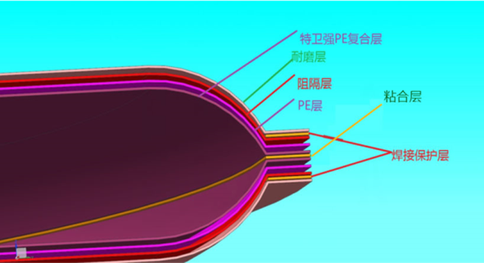
超纯水内衬层简介
功能
  密封44吨超纯水，长期保证超纯水的水质和水量
主体为多层膜结构
  反射层、密封层、阻隔层、耐磨层
其他附件
  法兰盘组、阀门、透明罩等
直径 6.8米，高1.2米的圆柱体形状

Slide 10
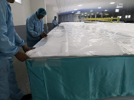
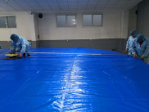
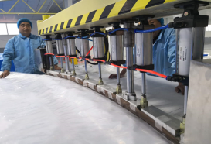
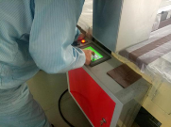
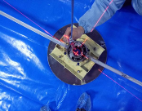
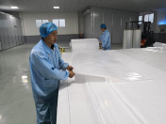
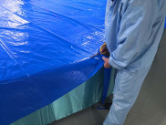
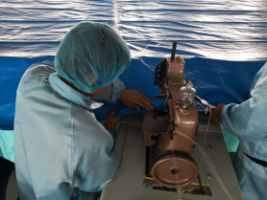
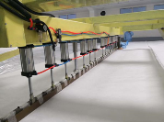
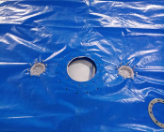
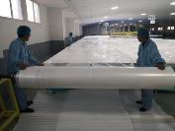
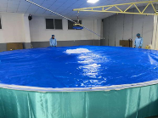
超纯水内衬层生产
6道工序顺序进行
材料准备
Tyvek拼接
材料裁剪
袋体开孔
封口热合
圆周缝边
EVOH
专门研发的弧形焊接设备
食品级生产车间
尺寸采用激光定位
Tyvek
LDPE

Slide 11
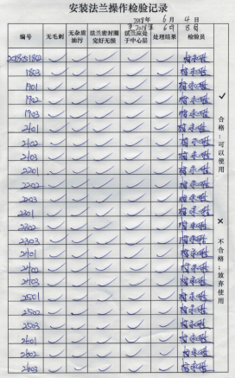
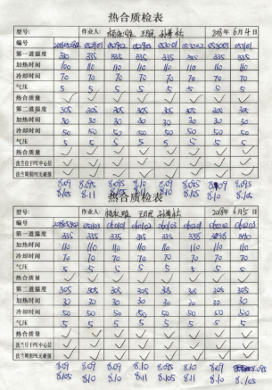
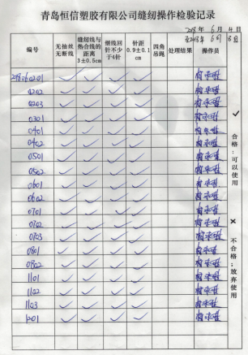
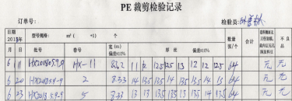
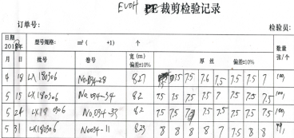
生产记录表
每个内衬层制作过程中严格把控质量，并详细记录。

Slide 12
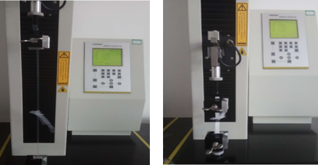
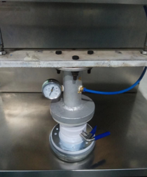
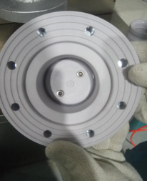
超纯水内衬层性能测试
外观检测
  尺寸精度、焊接强度
整体气密性测试
  SF6特殊气体浓度法检漏
材料性能测试
  强度测试
  洁净度
  透光率
部件测试
  阀门闭水强度等
焊接强度拉力测试
阀门打压测试及检查

Slide 13
内衬层的关键控制点
密封性
洁净度控制
材料强度
尺寸精度

Slide 14
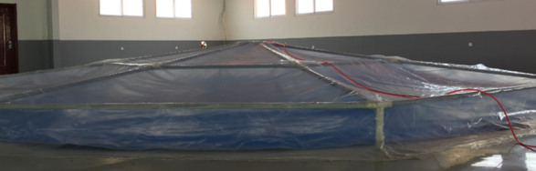
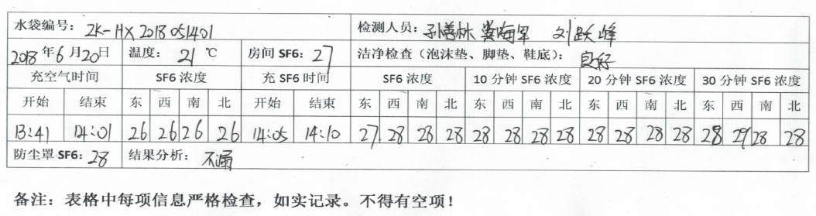
密封性
指标要求
  10年内水位下降占总高度比例不超过10%
定量的检测方案
  密封罩内空间为20000L，内衬层充空气体积为2500L，充入SF6气体300L，如果SF6检漏仪器在30分钟内测出密封罩空间内的SF6浓度值超过 9.5ppm，则视为内衬层质量不合格。
单个内衬层检漏测试记录
超纯水内衬层放入密封罩空间中测试
合格！
0.01ppm

Slide 15
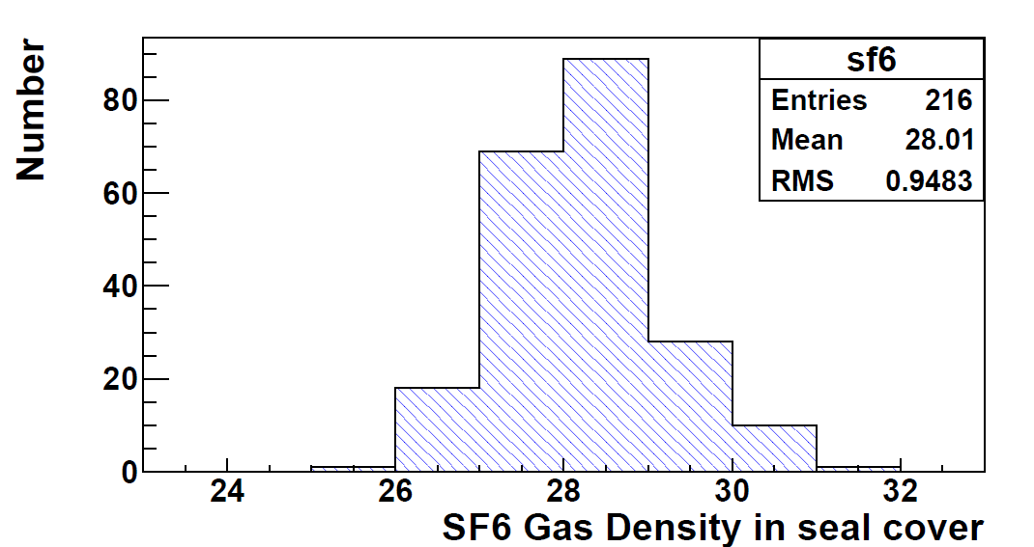
密封性测试结果
30分钟时测出密封罩空间内SF6的浓度值～0.01ppm，远远低于指标要求9.5ppm
浓度比值 | 10⁻⁸ | 10⁻⁷ | 10⁻⁶ | 10⁻⁵ | 10⁻⁴ | 10⁻³ | 10⁻²
浓度比值（ppm） | 0.01ppm | 0.1ppm | 1ppm | 10ppm | 100ppm | 1000ppm | 10000ppm
检漏仪器探头基数25 | 28 | 38 | 58 | 120 | 159 | 182 | 》200

Slide 16
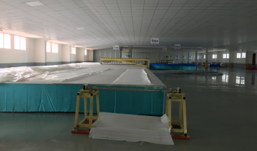
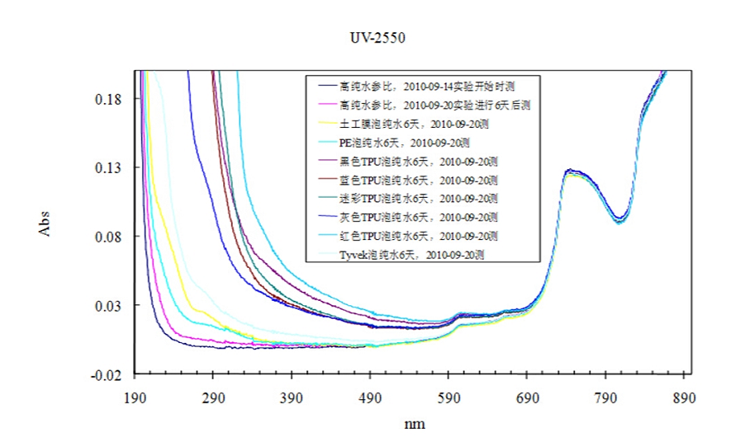
洁净度控制
独立食品级生产场所
  符合“PAS223:2011生产和提供食品包装的前提方案和设计要求”
制作工人穿戴洁净
  头戴一次性发罩，身穿车间内部专用防护服、鞋套；经过洗手消毒后，由风淋通道去除身上可能携带的浮尘头发等异物后方能进入车间内部
水密层LDPE材料
  总迁移量 ≤ 10mg/dm²，非常洁净
Tyvek材料对水污染度极小
独立、食品级的生产车间厂房
材料对水的污染度

Slide 17
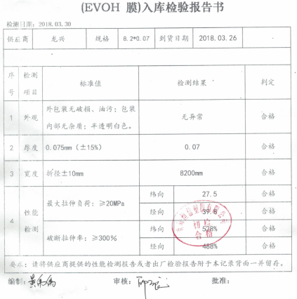
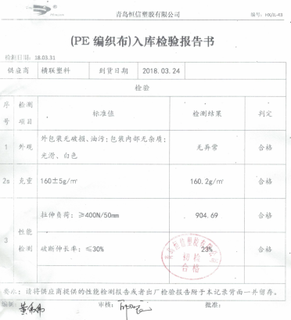
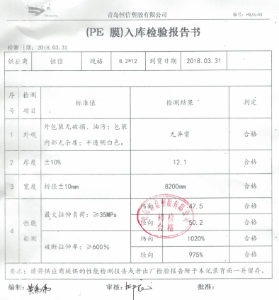
材料强度
每批次的材料均随机裁剪一块进行检测，测试结果需满足指标要求，才投入生产

Slide 18
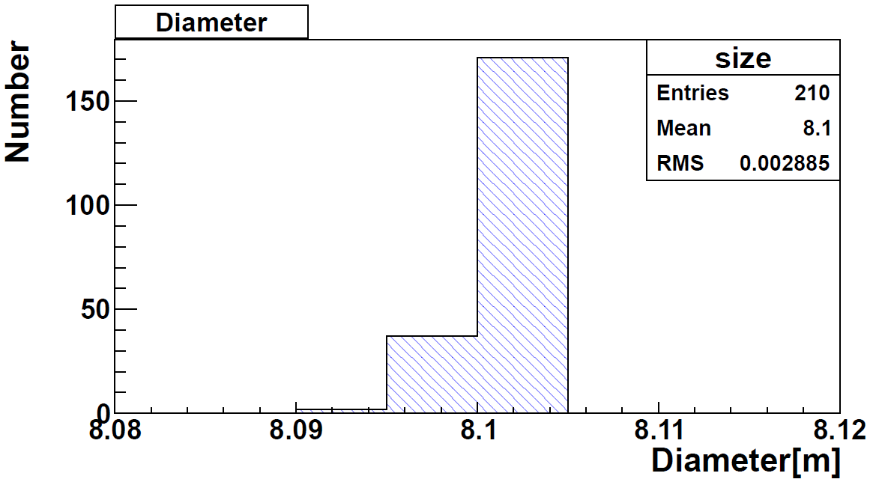

尺寸精度
尺寸指标要求：
  $内衬层圆面的直径：{8100}_{−0}^{+30}$mm

Slide 19
2018年计划和进度
合同执行情况
  预付款于今年2月已付给青岛恒信塑胶有限公司。
  根据签订合同规定，内衬层运输到场并验收合格之后，今年的第一、二次付款将分别在8月、11月。
生产进度情况
  截至今年8月18日，内衬层完成品数量248个，经过气密性检漏的完成数量239个。
生产完成情况
  透明罩、密封罩1230个已经全部生产完成。
  EVOH膜、PE编织布已经一次性购买完成项目所需
  今年内衬层生产任务共300个，可以按期完成今年计划。
    生产所需材料充足，设备运行正常，内衬层生产速度～18个/周
安装进度情况
  截至今年9月，内衬层运输到稻城实验站址一共150个。
  LED支架生产已完成50个，并运输到稻城实验站址。
  今年安装任务是200个。

Slide 20
主要部件进展及质量控制：保温层

Slide 21
保温层生产安装
生产流程：顶部→ 侧壁 →底面
罐体顶部喷涂聚氨酯
侧面粘贴聚苯板
底面粘贴聚苯板

Slide 22
MD保温层设计指标
保温效果：达到水体最低温度在0℃以上的要求，保证水体不结冰
使用年限：保温层20年内不掉落，不垮塌
MD保温层整体性能指标要求
序 号 | 项 目 | 指标要求
1 | 内空直径 | φ6.8±0.01m
2 | 侧壁高度 | 1.2m
3 | 底面水平度误差 | ±0.005m
4 | 内壁圆柱度误差 | ±0.01m
5 | 保温层厚度 | 按要求达到≥150mm或100mm
6 | 底面与侧面圆弧过度 | R100±5mm
7 | 聚氨酯喷涂整体罐体附着面积 | ≥98%
8 | 聚苯板与喷涂聚氨酯粘贴面积 | 100%
9 | 聚氨酯与聚苯板粘贴方式 | 聚氨酯同质粘贴
10 | 水体总体保温效果 | 最低温度 ＞0℃

Slide 23
保温关键控制点
材料强度
粘接强度
尺寸精度

Slide 24
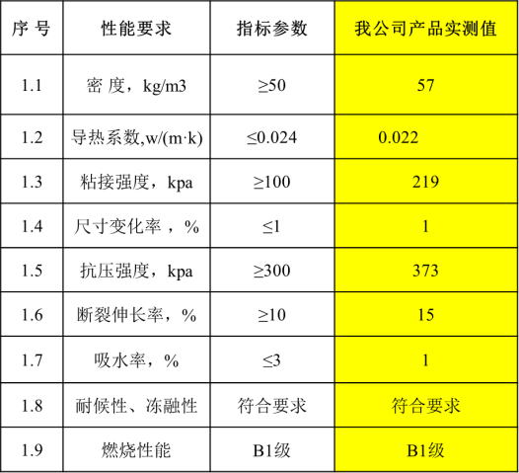
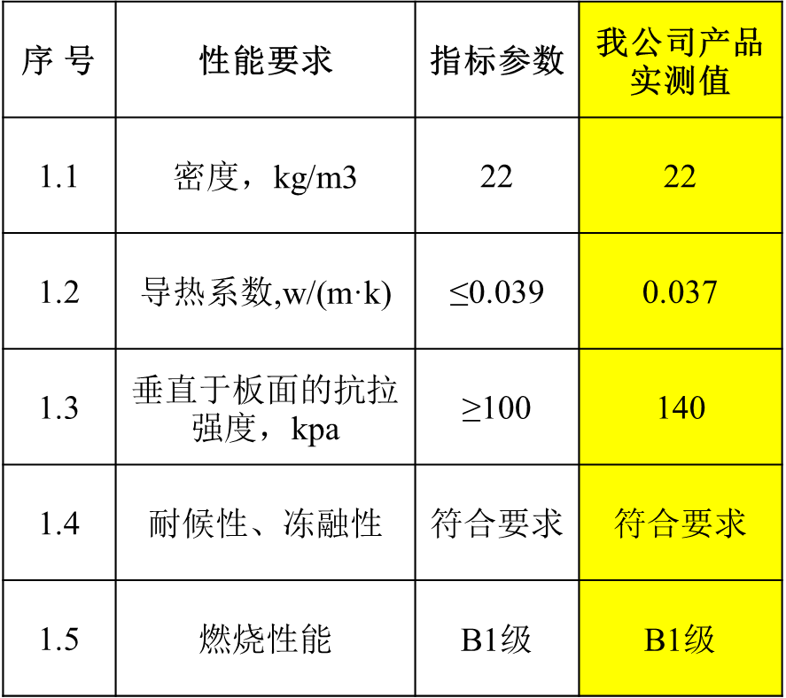
材料强度
聚氨酯和聚苯板材料性能检测
聚氨酯硬泡材料检测
聚苯板材料测试

Slide 25
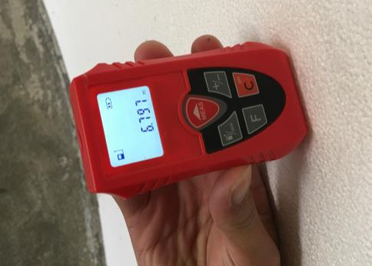
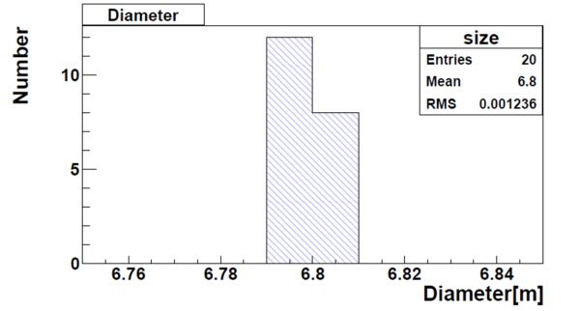
尺寸精度
每个保温层内空直径要求：6.8±0.01m
内空直径偏差在±0.01m，满足技术指标要求
20个MD 保温层直径分布

Slide 26
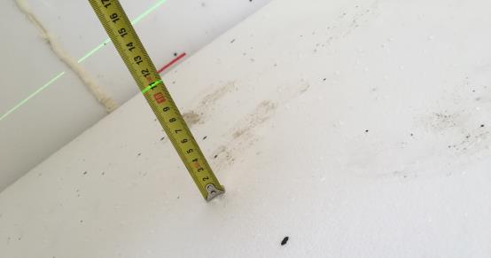
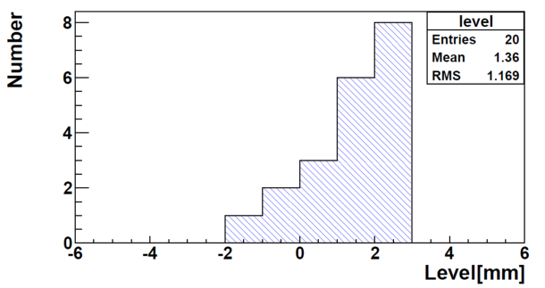
底面水平度
底面水平度要求：±0.005m
底面水平度偏差在±0.005m，满足技术指标要求
20个MD保温层底面水平度分布

Slide 27
2018年计划和进度
合同执行情况
  预付款于今年2月已付给江苏久久防水保温隔工程有限公司。
  根据签订合同规定，货物到场、验收合格之后，今年的第一、二、三次付款将分别在8月、9月、11月付给江苏久久防水保温隔热有限公司。
生产进度情况
  已经完成20个保温层安装
计划
  合同中今年计划完成515个保温层安装，但由于前级工艺的原因，更改计划为200个

Slide 28
主要部件进展及质量控制：防护系统

Slide 29
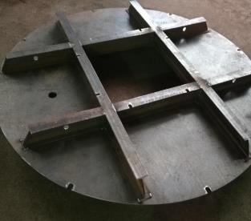
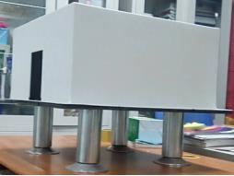
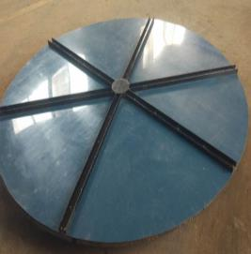
防护系统简介
功能：防护系统由临时盖板、盖板、电子学箱组成，对探测器进行防护，保证探测器的安全运行和工作质量
盖板
Φ1922mm
电子学箱 450×450×150mm
临时盖板
Φ1922mm

Slide 30
防护系统验收与质量控制人员安排
职工2人（肖刚、冯少辉）
学生2人（申鹏飞、贾金川）
企业工作人员2人（杨立业、何书宏）

Slide 31
防护系统工艺要求
临时盖板工艺要求
项 目 | 技术指标及要求
设计使用年限 | ≥5年
底板平行度 | ≤5mm
整体重量 | ≤50Kg
盖板工艺要求
序号 | 项 目 | 技术指标及要求
1 | 底板平行度 | ≤5mm
2 | 焊接变形量 | ≤10mm
3 | 防腐防锈设计 | ≥20年
4 | 使用年限设计 | ≥20年
5 | 盖板强度 | 最大变形量≤5mm
电子学箱工艺要求
项 目 | 技术指标及要求
定位孔定位精度 | ≤1mm
防腐防锈设计 | ≥20年
线缆密封设计等级 | IP68
设计使用年限 | ≥20年
箱体密封设计等级 | IP68
电子学箱接地等级 | 接地电阻小于5Ω
散热性能设计 | 箱内器件功耗约50w时，核心器件温度≤50℃箱体空间温度≤30℃
工艺要求全部来自合同规定，均无擅自改动情况。

Slide 32
防护系统关键点控制
为了确保加工尺寸精度，此次产品加工切割使用SLCF-G2060/F激光切割机，保证加工精度在±0.02mm范围内，满足尺寸要求。
为了确保焊接质量，厂家对焊接做可控变形工装。先点焊，再局部分段焊接，最后满焊。各工序分步对称焊接，变形量小于5㎜。对焊缝进行探伤检测和渗透剂检测双重检测，均符合要求则产品合格。
尺寸精度
焊缝检测

Slide 33
防护系统关键点控制
防水国标要求
等级 | 名称 |  | 说明
5 | 防护射水 |  | 从每个方向射水不应引起损害
6 | 防护强射水 |  | 从每个方向强射水不应引起损害
7 |  | 防护短时浸水 |  | 标准压力下短时浸入水中不会引起损害
8 |  | 防护长期浸水 |  | 在特定的条件下浸入水中，不应有能引起损害的水量浸
箱内密封后加压注水观察漏水情况
无漏水现象，破口后水可喷2.5米
电子学箱
密封检测
密封检测
要求IP68
在2.5米高水压
下连续测试12h
无漏水
现象
防护盖板
密封检测

Slide 34
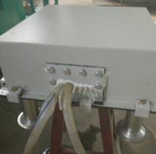
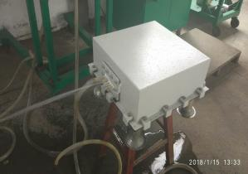
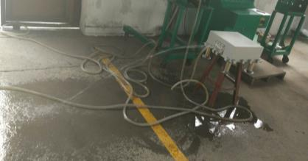
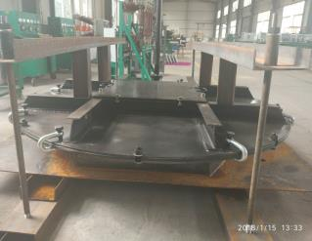
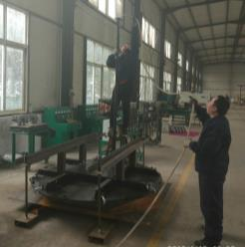
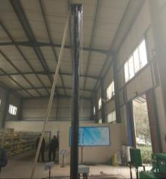
防护系统关键点控制
密
封
检
测
图
片

Slide 35
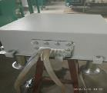
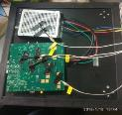
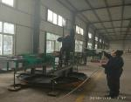







防护系统鉴定验收部分
2018年1月15日MD组去河南许昌许昌鑫立泰电器设备有限公司MD探测器防护系统鉴定件产品进行鉴定。
电子学箱密封鉴定
电子学箱散热性能鉴定
盖板密封鉴定
盖板整体鉴定
临时盖板整体鉴定

Slide 36







防护系统鉴定验收部分
鉴定方法：严格按照合同规定
厂家提供的技术资料

Slide 37




防护系统鉴定验收部分
鉴定验收文件

Slide 38



防护系统生产工艺记录表
每个产品制作过程中严格把控质量，并详细记录

Slide 39
防护系统产品实测数据统计图表
统计项目 技术指标
盖板直径 1922mm±2
小盖板孔直径 14mm±1
此数据为从产品总量中抽检的50套产品进行检测

Slide 40
防护系统产品实测数据统计图表
统计项目 技术指标
线缆保护管厚度 3.5mm±0.5
定位孔定位精度 ≤1mm
经过大量实测和抽检的50个产品数据显示所有出厂产品均在设计要求范围以内，符合产品要求!

Slide 41


防护系统厂家验收标准

Slide 42


防护系统厂家每批次质检报告

Slide 43



防护系统每件产品尺寸质量报告

Slide 44
小结
防护系统已经通过检验产品共200套，现已运送上山，所有出库产品均已进行质量认证。包括工艺检测报告、质量检测报告、每批抽检合格报告、质量合格证。确保产品质量过关。

Slide 45
其他分系统进展
PMT（由WCDA负责采购）生产出280只，测试200只，运抵稻城基地155只。
电子学（由高能所电子学组负责制作），生产出130块。
高低压电源（由ED负责采购），正在签订合同。

Slide 46
安装进展
安装工艺：罐体制作→保温→内衬层铺设→PMT安装→超纯水灌注→调试→覆土
目前的安装进度：
 | 目前进展
罐体混凝土底板及侧壁制作 | 290
顶盖制作 | 120
保温 | 120
内衬层铺设 | 75
PMT安装 | 25
超纯水灌注 | 23
调试 | 9
覆土 | 0

Slide 47







基坑处理
侧壁及底板制作
顶盖安装
保温安装
安装各步工艺
PMT安装
超纯水灌注
调试

Slide 48

安装质量控制
为控制安装质量，安装的每一步骤严格按照工艺要求执行。

Slide 49

探测器调试结果由赵世平报告给出，请关注。
谢谢！

